Slide 1
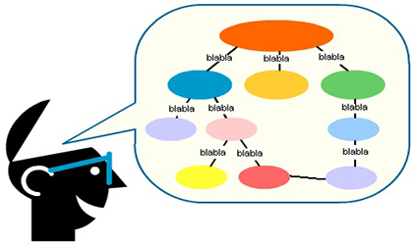
MAPAS CONCEITUAIS
Profª Juliana Schivani
juliana.schivani@ifrn.edu.br
docente.ifrn.edu.br/julianaschivani

Slide 2
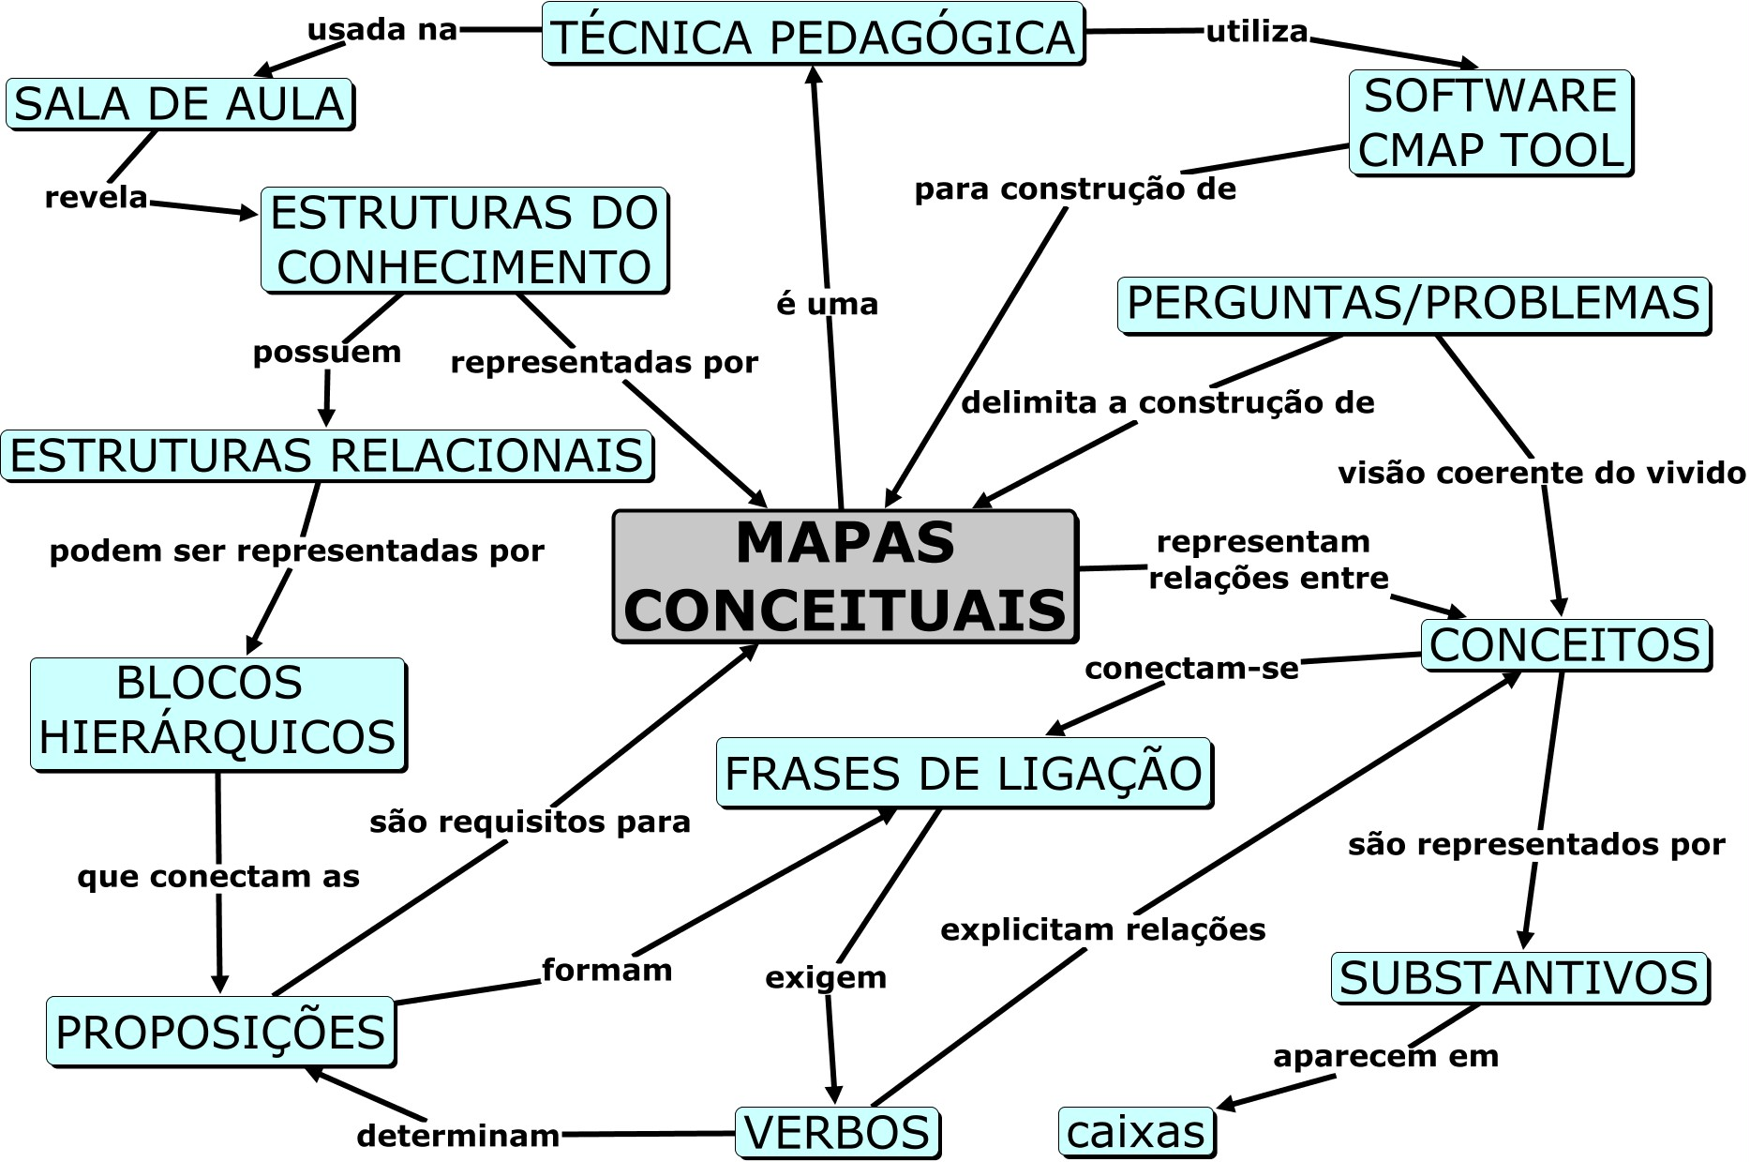

Slide 3


Slide 4

O que são mapas conceituais?
Forma de organizar as ideias/as informações;
Modelo mental do mapeador sobre determinado assunto;
Estrutura esquemática que representa um conjunto de ideias, conceitos e definições interligados.

Slide 5

Para que servem mapas conceituais?
Organizar as ideias;
Estruturar a escrita de um artigo/apresentação de um seminário;
Resumir/Sintetizar;
Enfatisar.

Slide 6
Como construir mapas conceituais?
Elementos indispensáveis:
Pergunta Focal;
2. Proposições (Conceitos e termos de ligação);
3. Hierarquia.
Pergunta focal
Conceito geral
(mais abrangente)
Palavra de ligação (verbos)
Conceito específico
Conceito específico

Slide 7
Como construir mapas conceituais?
1. PERGUNTA FOCAL:
Limita o mapa conceitual, que irá ser construído com o objetivo de responder a pergunta.

Slide 8
Como construir mapas conceituais?
2. PREPOSIÇÕES:
Trata-se de uma frase formada por dois conceitos (em geral, substantivos) em balões e um termo de ligação que geralmente é um verbo conjugado que liga os dois conceitos.
Tem a característica de se transformar em uma pergunta capaz de fazer com que o leitor se posicione contra ou a favor. Caso a preposição, ao ser transformada em pergunta, não faça sentido e não seja capaz de fazer com que o leitor se posicione, significa dizer que esta preposição foi elaborada erroneamente.
MÍDIAS EDUCACIONAIS
FORMAÇÃO DO PROFESSOR
ajuda na

Slide 9
Como construir mapas conceituais?
3. HIERARQUIA:
O conceito mais geral fica no topo do mapa conceitual e os específicos, logo abaixo.

Slide 10
Como construir mapas conceituais?
Estabelecer um tema e uma pergunta focal;
Pesquisar e anotar os principais conceitos, termos e definições sobre o tema;
Ordenar os conceitos, começando dos mais abrangentes para os mais específicos;
Inserir os conceitos em círculos ou retângulos e estabelecer os verbos de ligações entre eles;
Ler cada preposição em forma de pergunta e se posicionar.

Slide 11

Cmap Tools

Slide 12
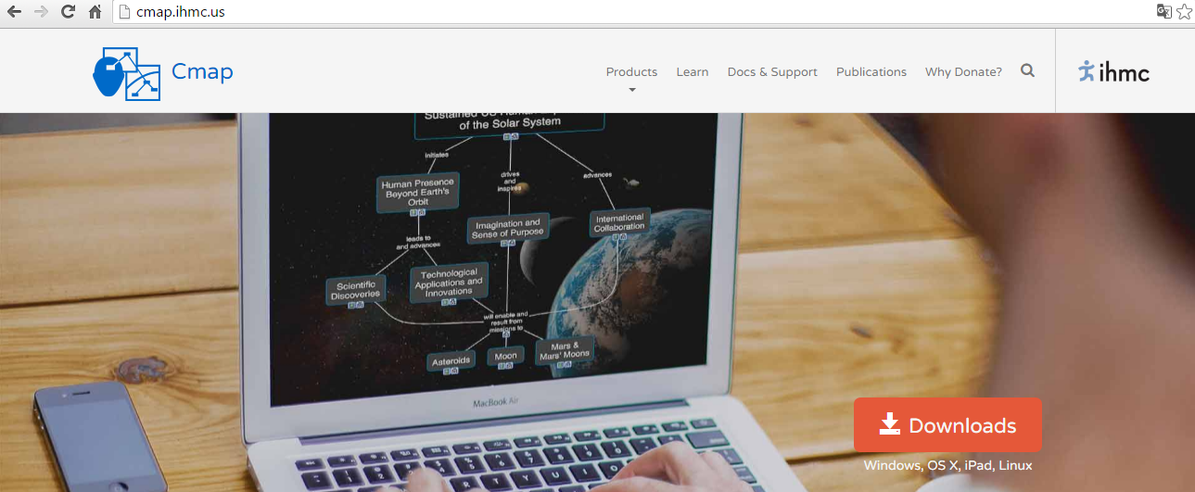

Slide 13
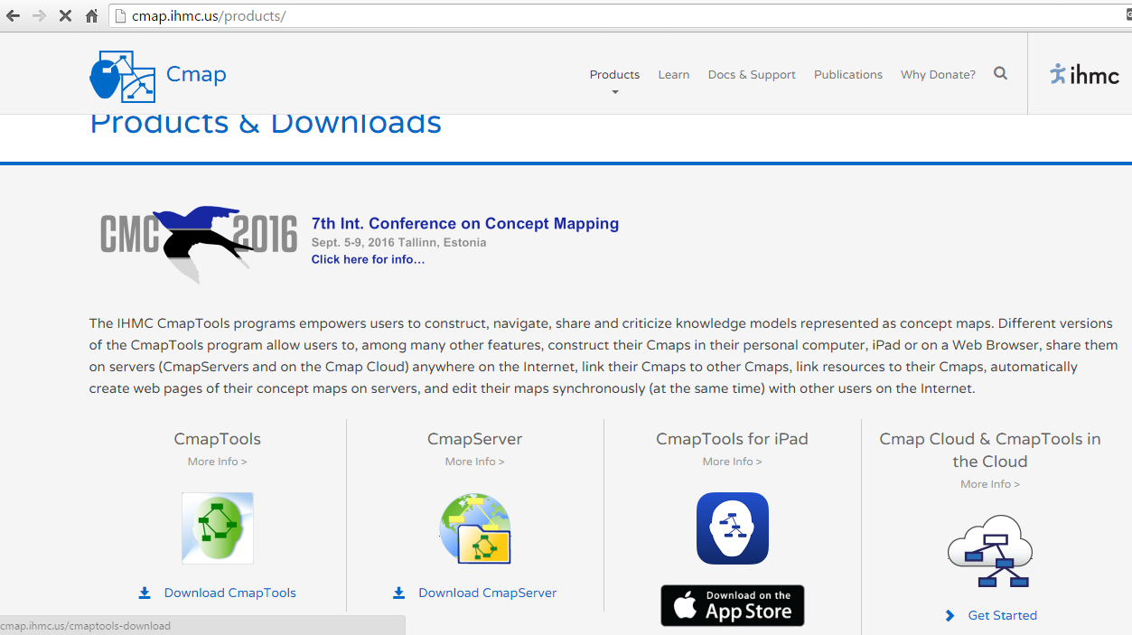

Slide 14
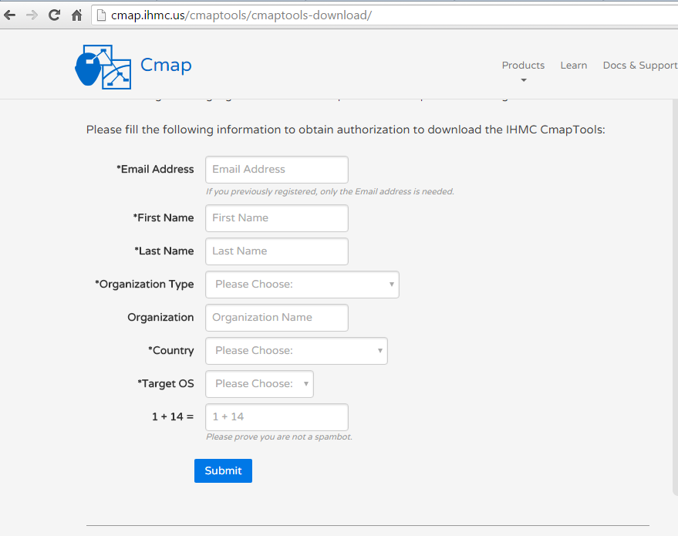
Seu e-mail
Seu primeiro nome
Seu último nome
Other
Sigla da instituição que estuda
Seu país
Sistema operacional do seu computador
Resultado da soma

Slide 15
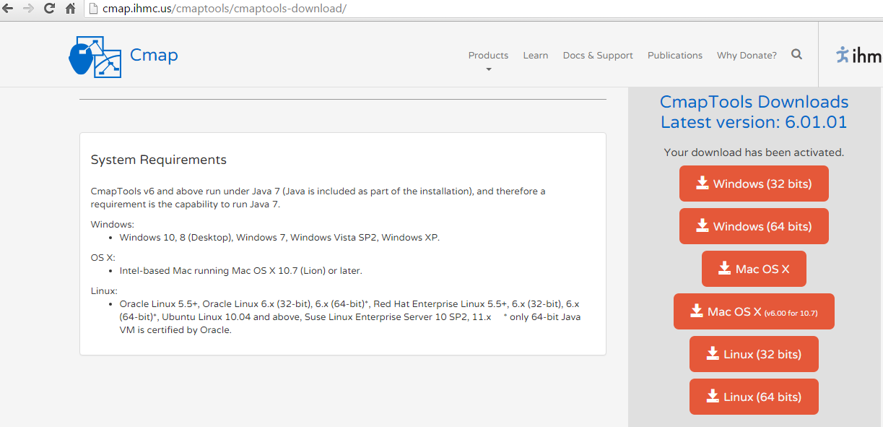
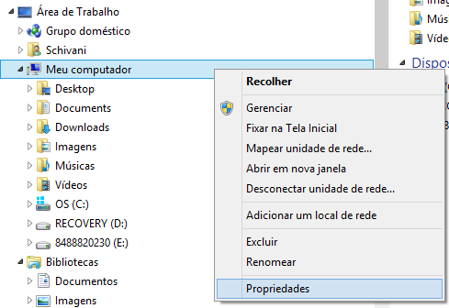
Para saber quantos bits é seu sistema operacional, em “Meu computador”, clique com o botão direito do mouse e escolha a opção “Propriedades”.
A informação desejada aparecerá na tela que abrir.

Slide 16
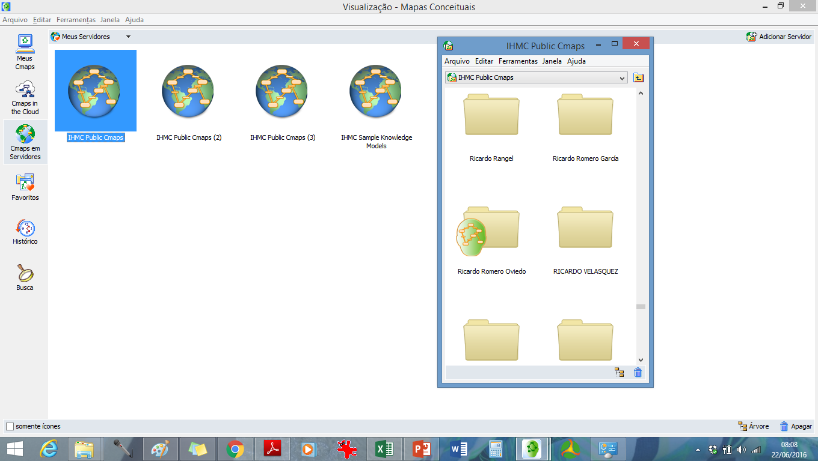
É possível encontrar mapas conceituais de pessoas e empresas em todo o mundo.

Slide 17
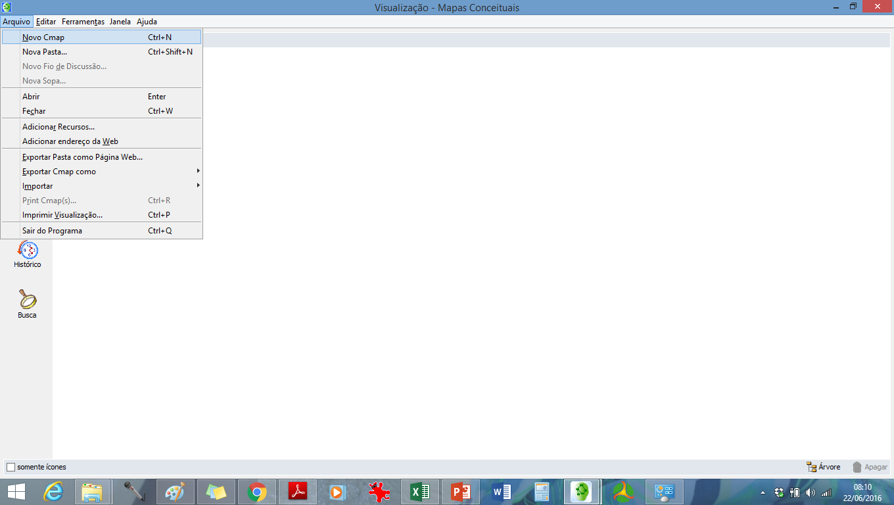

Slide 18
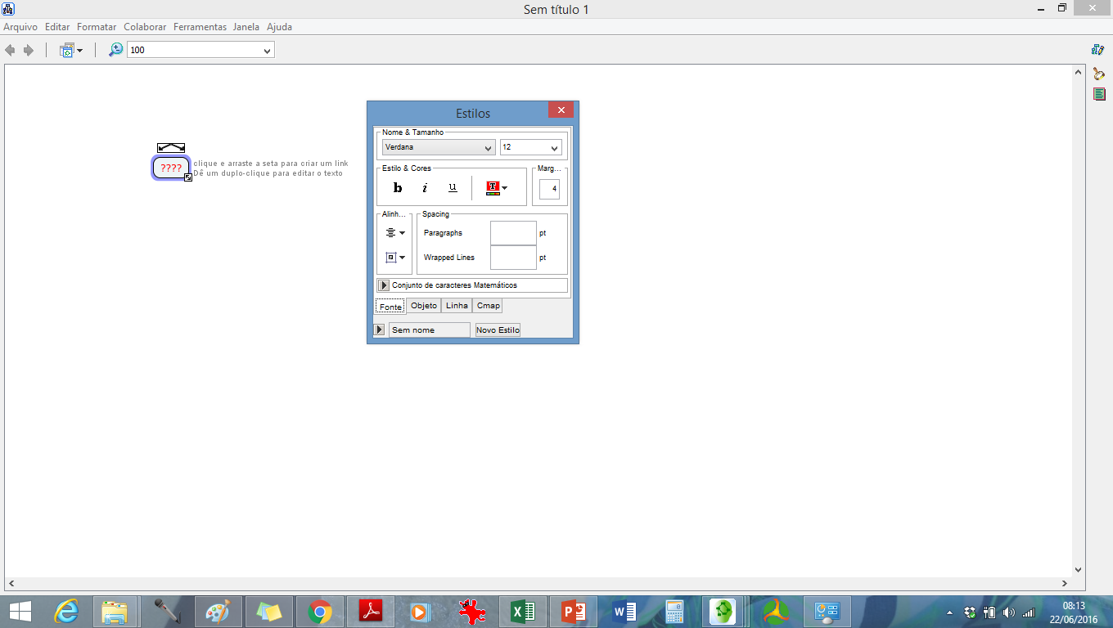
Basta clicar duas vezes em qualquer lugar que um retângulo é gerado para a criação de um conceito.
A janela menor que aparecer após o primeiro retângulo gerado, edita o texto, mudando tamanho, tipo de letra, cor, etc. Também modifica as configurações dos retângulos e das linhas e setas que os conectam.

Slide 19
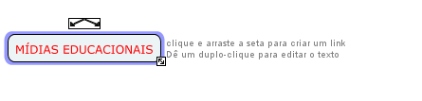
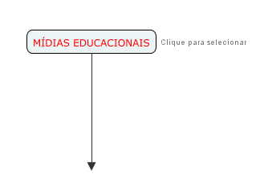
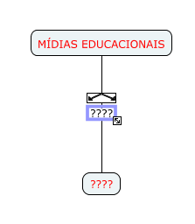
Após o conceito ser gerado, clique nas duas setas em forma de V que aparecem acima do retângulo e arraste para qual direção preferir para que, automaticamente, gere o espaço para inserção do verbo de ligação e do segundo conceito.

Slide 20
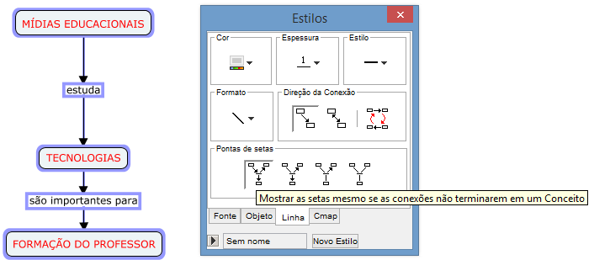
Após o mapa conceitual construído, é preciso inserir as setas ou duplas setas para informar a direção em que o leitor deve ler as preposições.
Para isso, você pode selecionar tudo (CRTL + A) ou alguma(s) preposição(ões) e clicar em Linha, na janela ESTILOS.
Escolha o tipo de Pontas de setas que desejar.

Slide 21
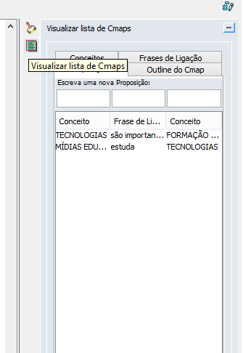
No canto direito da tela, clique em Visualizar lista de Camps (ícone de uma folha com linhas, de fundo verde) para visualizar todas as frases (preposições) criadas, separadas por conceito 1 (com letras em caxa alta) + termo de ligação (letras caixa baixa) + conceito 2 (letras caixa alta).
Toda essa lista pode ser exportada para o bloco de notas, clicando na opção Exportar como texto, abaixo da lista.
Essa leitura, após finalização do mapa, é importante para confirmar se o mapa está bem elaborado.

Slide 22
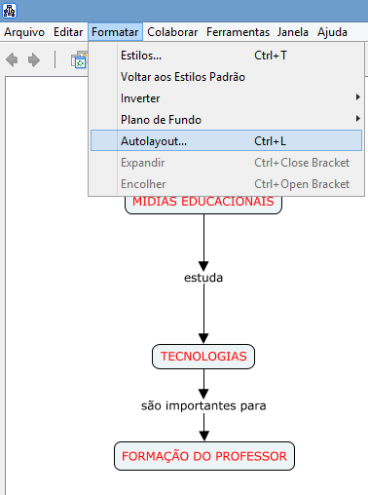
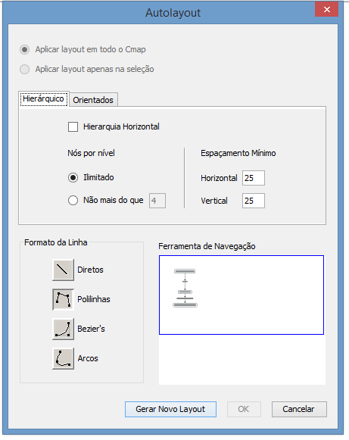
Não se preocupe com o espaço para a construção do seu mapa. A tela do Cmap Tools é ilimitada e se expande sempre que você precisar.
Também não se importe com a bagunça que ficar seu mapa. O programa ajusta o mapa automaticamente ou de acordo com critérios que você estabelecer.
Para isso, clique em Autolayout na janela Formatar.

Slide 23
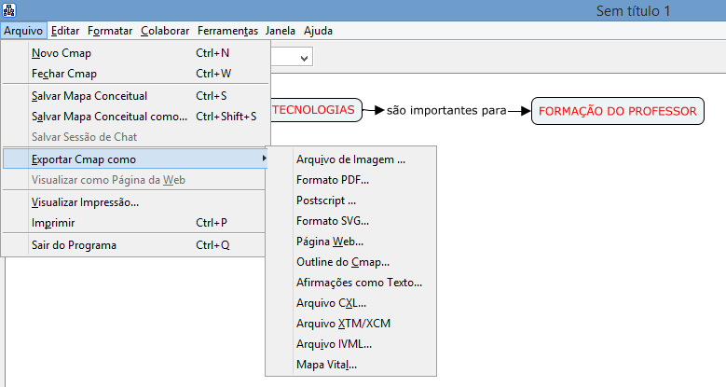
Você pode salvar seu mapa conceitual em um arquivo de imagem; em PDF; ou outros formatos.
Também é possível imprimir direto do programa, visualizando previamente a impressão.

Slide 24
